Slide 1

Мастер-класс
«Введение в объектно-ориентированное программирование в Python»
Морох Евгений Александрович,
учитель информатики Средней школы № 76
Юдина Елена Николаевна,
учитель информатики Средней школы № 76

Slide 2
Смогли бы вы написать программу
на языке Python,
которая выполняет
основные арифметические действия над числами
(аналог «Калькулятора»)

Slide 3
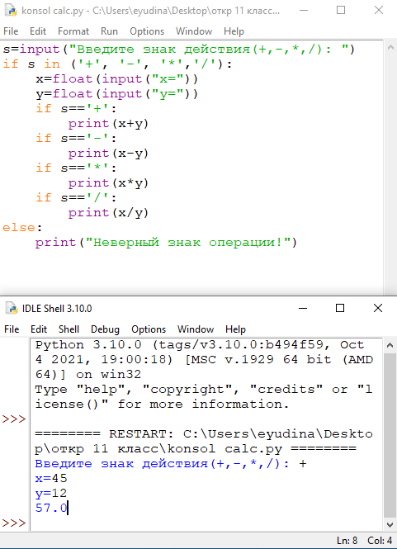
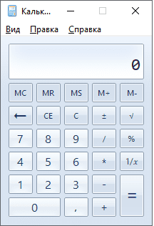

Slide 4
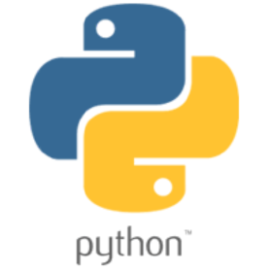
Графическое проектирование интерфейса пользователя
на примере программы «Калькулятор», с помощью графического модуля tkinter

Slide 5
Форма/окно
Компоненты/виджеты
Окно для ввода
Кнопки

Slide 6
Давайте подумаем:
Как будет выглядеть макет нашей программы?

Slide 7
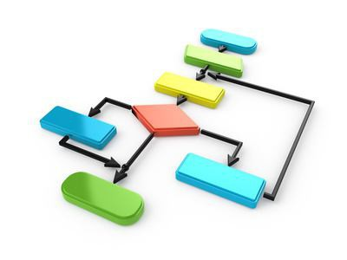
Алгоритм написания
программного кода
для программы
с графическим интерфейсом

Slide 8
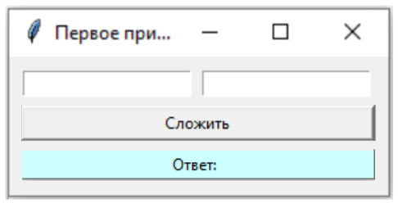
Классы
Формы
Tk
Кнопки
Button
Окно ввода
Entry
Надписи
Label

Slide 9
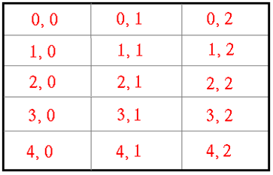
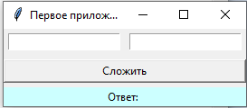
Метод grid

Slide 10
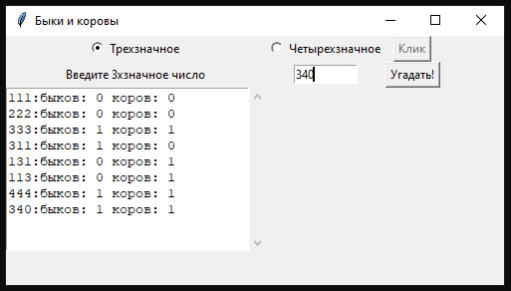
«Быки и коровы»

Slide 11
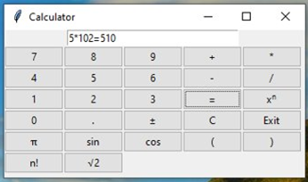
«Калькулятор»

Slide 12
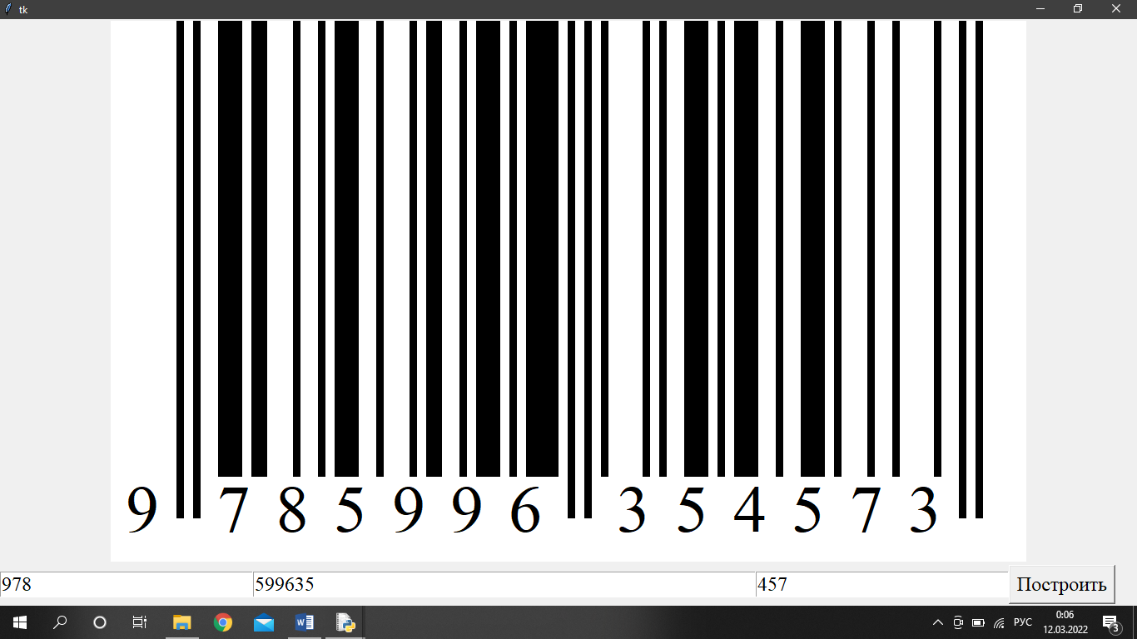
«Программа для генерации штрихкодов»

Slide 13
Спасибо за занятие!!!

